Slide 1
Odroczenie i przerwa wykonania kary pozbawienia wolności
Warunkowe przedterminowe zwolnienie

Slide 2
Instytucja odroczenia wykonania kary
Instytucja odroczenia wykonania kary pozbawienia wolności jest obok przerwy w odbywaniu kary jedną z efektywnych alternatyw bezwzględnego pozbawienia wolności. Jej ewentualne zastosowanie uzależnione jest każdorazowo od sytuacji prawnej skazanego. Oznacza to, że skazany może złożyć wniosek o odroczenie kary pozbawienia wolności tylko w przypadku, gdy nie przystąpił on do rzeczywistego jej wykonania. W przeciwnym razie może on ubiegać się o udzielenie przerwy w odbywaniu kary pozbawienia wolności. Instytucja ta, skutkuje więc wstrzymaniem rozpoczęcia wykonywania orzeczonej kary, stanowiąc tym samym wyjątek od zasady bezzwłocznego wykonania orzeczenia.

Slide 3
Przesłanki odroczenia wykonania kary
Podstawy odroczenia
Fakultatywne
art. 151 § 1 k. k. w.
Art. 151 § 2 k. k. w.
Obligatoryjne
Art. 150 k. k. w.

Slide 4
Podstawa obligatoryjna – art. 150 k. k. w.
Podstawą obligatoryjnego odroczenia wykonania kary pozbawienia wolności jest choroba psychiczna lub inna ciężka choroba uniemożliwiająca wykonywanie tej kary. W takich przypadkach, sąd odracza wykonanie kary pozbawienia wolności do czasu ustania przeszkody.

Slide 5
Pojęcie „choroby ciężkiej”
Za ciężką chorobę uznaje się taki stan skazanego, w którym umieszczenie go w zakładzie karnym może:
zagrażać życiu lub
spowodować dla jego zdrowia poważne niebezpieczeństwo

Slide 6
Na podstawie art. 150 k. k. w. sąd może wielokrotnie orzekać o odroczeniu wykonania kary pozbawienia wolności. Gdyby jednak okazało się, że choroba psychiczna lub inna ciężka choroba ma charakter trwały, należy rozważyć możliwość zawieszenia postępowania wykonawczego, w części dotyczącej wykonania kary pozbawienia wolności.

Slide 7
Zawieszenie postępowania wykonawczego
Zawieszenie postępowania wykonawczego polega na wstrzymaniu jego biegu na czas trwania przeszkody.
Zgodnie z art. 15 § 2 k. k. w. okolicznością uzasadniającą zawieszenie postępowania jest:
niemożność ujęcia skazanego oraz
niemożność wykonania orzeczenia z powodu choroby psychicznej lub innej przewlekłej, ciężkiej choroby

Slide 8
Podstawa fakultatywna – art. 151 k. k. w.
Podstawą fakultatywnego odroczenia wykonania kary pozbawienia wolności może być:
sytuacja, w której natychmiastowe wykonanie kary pociągnęłoby dla skazanego lub jego rodziny zbyt ciężkie skutki
sytuacja, gdy liczba osadzonych w zakładach karnych lub aresztach śledczych przekracza w skali kraju ogólną pojemność tych zakładów, przy uwzględnieniu 3 m² normy powierzchni przypadającej na jednego skazanego.

Slide 9
Fakultatywne jest również odroczenie wykonania kary kobiecie ciężarnej lub w okresie 3 lat po urodzeniu dziecka i sprawowania nad nim opieki.
Kobieta taka nie musi jednocześnie wykazywać, że natychmiastowe wykonanie kary pociągnęłoby dla niej zbyt ciężkie skutki.

Slide 10
Art. 151 § 1 k. k. w.
W piśmiennictwie, wśród okoliczności które pociągnęłyby „zbyt ciężkie skutki dla skazanego” wymienia się m.in.:
- zakończenie kuracji leczniczej;
- zdanie ważnych egzaminów kończących cykl nauki;
- załatwienie ważnej sprawy majątkowej;
- dokończenie ważnej dla skazanego pracy, np. tymczasowej umowy o dzieło, prac polowych, prac związanych z budową domu itp.;
- chorobę skazanego, inną niż określona w art. 150 k. k. w.
- wydarzenie losowe, wymagające pilnego podjęcia czynności eliminujących jego skutki.

Slide 11
Art. 151 § 1 k. k. w.
Wśród okoliczności, które pociągnęłyby „zbyt ciężkie skutki dla rodziny skazanego” wymienia się:
- chorobę członka rodziny, wymagającego opieki, którą może zapewnić tylko skazany;
- okresowe pozostawanie rodziny skazanego bez środków do życia;
- wiek lub kalectwo członków rodziny skazanego, z którymi wspólnie zamieszkuje lub którymi się opiekuje, a opieki tej nie mogą zapewnić inne osoby;
- starania skazanego o pozostawienie dzieci pod właściwą opieką lub o umieszczenie chorego członka rodziny w szpitalu.

Slide 12
Art. 151 § 2 k. k. w.
Orzekanie o odroczeniu wykonania kary w przypadku przeludnienia odbywa się w oparciu o rozporządzenie MS z 15 listopada 2009 r. w sprawie trybu postępowania właściwych organów w wypadku, gdy liczba osadzonych w zakładach karnych lub aresztach śledczych przekroczy w skali kraju ogólną pojemność tych zakładów

Slide 13
Wyjątek
Podstawa odroczenia wykonania kary określona w art. 151 § 2 k. k. w. nie ma zastosowania wobec:
- skazanych za przestępstwa z użyciem przemocy lub groźby jej użycia – bez względu na wysokość orzeczonej kary;
- skazanych określonych w art. 64 § 1 i 2 oraz 65 k. k.;
- skazanych za przestępstwa określone w art. 197-203 k. k. popełnione w związku z zaburzeniami preferencji seksualnych;
- skazanych za jakiekolwiek inne przestępstwo, za które orzeczono karę przekraczającą 2 lata.

Slide 14
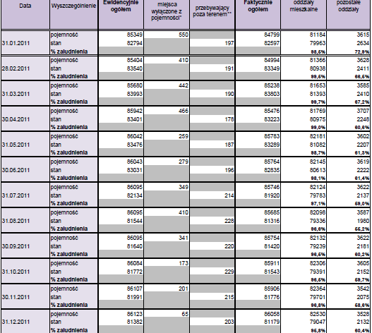

Slide 15
Warunkowe zawieszenie wykonania kary na podstawie art. 152 k. k. w.
Przy odroczeniu wykonania kary pozbawienia wolności istotne znaczenie ma również instytucja warunkowego zawieszenia wykonania kary. Konieczne jest spełnienie dwóch warunków:
- odroczenie wykonania kary powinno trwać nieprzerwanie przez okres co najmniej 1 roku;
- orzeczona kara pozbawienia wolności nie przekracza 2 lat.
Po spełnieniu tych przesłanek sąd może warunkowo zawiesić wykonanie tej kary na zasadach określonych w art. 69-75 k. k., czyli na zasadach ogólnych.

Slide 16
Przerwa w odbywaniu kary pozbawienia wolności
Podstawy udzielenia przerwy
Obligatoryjna – art. 153 § 1 k. k. w.
Fakultatywna – art. 153 § 2 k. k. w.

Slide 17
Orzecznictwo
Instytucja przerwy w odbywaniu kary zastosowana być jedynie w przypadku ciężkiej choroby skazanego, i to takiej, która nie może być leczona w warunkach więziennych, lub choroby psychicznej, bądź też z ważnych względów rodzinnych lub osobistych. Ważność tych względów musi być postrzegana jako zdarzenia tak wyjątkowe, że obecność skazanego jest absolutnie niezbędna dla zagwarantowania bytu czy opieki nad członkiem rodziny. Może to mieć miejsce także wówczas, gdy tego nie można osiągnąć w żaden inny sposób (post. SA w Gdańsku z 22.08.2000 r. )

Slide 18
Warunkowe zwolnienie z odbycia reszty kary po rocznej przerwie
Kodeks karny wykonawczy przewiduje możliwość warunkowego przedterminowego zwolnienia z reszty kary pozbawienia wolności.
Wymaga się jednak by skazany spełnił łącznie trzy warunki:
- skazany przez okres co najmniej roku korzystał z przerwy;
- skazany odbył przed uzyskaniem przerwy co najmniej 6 miesięcy kary;
- orzeczona kara lub suma kar nie przekracza 3 lat pozbawienia wolności.

Slide 19
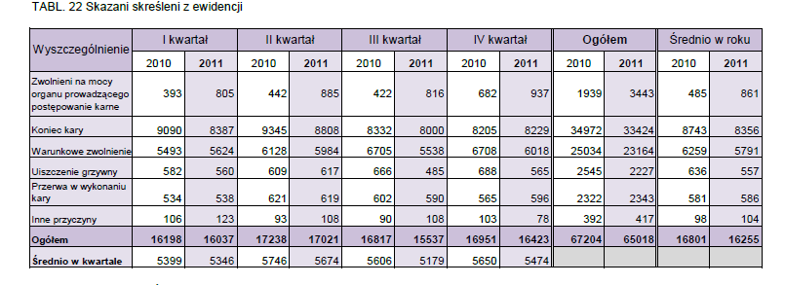

Slide 20
Warunkowe przedterminowe zwolnienie z reszty kary pozbawienia wolności
Warunkowe zwolnienie jest w istocie rezygnacją z wykonania reszty kary pozbawienia wolności względem skazanego na rzecz poddania go procesowi resocjalizacji w warunkach kontrolowanej wolności.

Slide 21
Należy jednak bardzo wyraźnie zaznaczyć, iż warunkowe przedterminowe zwolnienie z odbycia reszty kary pozbawienia wolności jest środkiem wyjątkowym, zasadą zaś jest odbycie orzeczonej kary w całości, o czym świadczy postanowienie Sądu Apelacyjnego w Krakowie zgodnie, z którym „Warunkowe przedterminowe zwolnienie z reszty kary pozbawienia wolności jest wyjątkiem od zasady odbycia kary w całości, jak ją orzeczono w wyroku skazującym. Tylko przekonanie sądu powzięte na podstawie analizy przesłanek przewidzianych w art. 77 § 1 k. k., że skazany będzie w przyszłości przestrzegał prawa mimo nie wykonania kary w całości, uzasadnia odstąpienie od tej zasady”.

Slide 22
Przesłanka materialna
W świetle art. 77 k.k. warunkowe przedterminowe zwolnienie z reszty kary pozbawienia wolności uzależnione jest od spełnienia przesłanki materialnej – pozytywnej prognozy kryminologicznej, na którą składają się następujące czynniki:
- postawa skazanego;
- właściwości skazanego;
- warunki osobiste skazanego;
- okoliczności popełnienia przestępstwa;
- zachowanie się po popełnieniu przestępstwa;
- zachowanie się w czasie odbywania kary.

Slide 23
Przesłanka formalna
Przesłanki formalne to te, których spełnienia wymaga się od skazanego wnioskującego o warunkowe zwolnienie, a dotyczą one minimalnego okresu odbywania kary.
Odbycie co najmniej połowy kary
Odbycie 2/3 kary – art. 64 § 1 k. k.
Odbycie 3/4 kary – art. 64 § 2 k. k.
Odbycie 15 lat kary – skazani na 25 lat
Odbycie 25 lat kary – skazani na dożywocie

Slide 24
Okres próby
Okres próby, co do zasady, trwa przez czas, jaki pozostał skazanemu do odbycia kary, jednak nie może być krótszy niż 2 lata ani dłuższy niż 5 lat. Jeżeli skazanym jest recydywista wielokrotny oraz sprawca, który z popełnienia przestępstwa uczynił sobie stałe źródło dochodu lub popełnia przestępstwo, działając w zorganizowanej grupie albo związku mającym na celu popełnienie przestępstwa, oraz sprawca przestępstwa o charakterze terrorystycznym, okres próby nie może być krótszy niż 3 lata, a w razie warunkowego zwolnienia z kary 25 lat pozbawienia wolności lub kary dożywotniego pozbawienia wolności okres próby musi wynieść 10 lat.

Slide 25
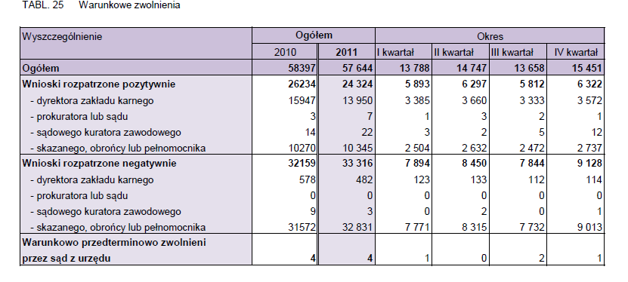
Statystyka

Slide 26
Dziękuję za uwagę

